Slide 1

Приложение для обслуживания клиентов и ведения заказов

Slide 2

Главный экран приложения
Позволяет пользователю приложения войти в систему заказов. Кнопка войти перенаправит на страницу авторизации.

Slide 3
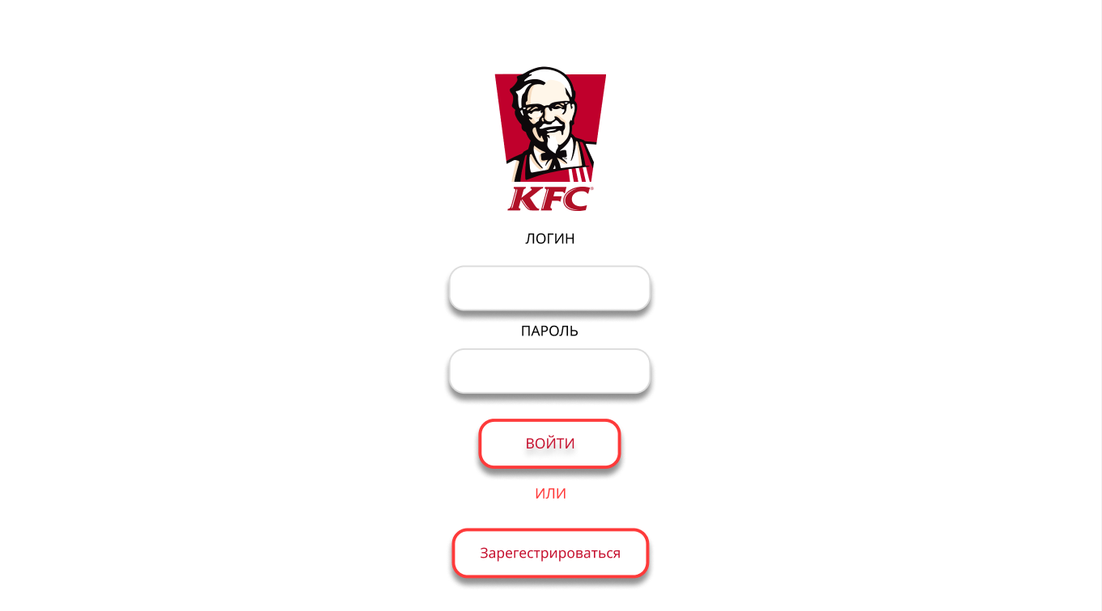
Страница входа
Если пользователь уже зарегистрирован, то он может сразу пройти авторизацию. При нажатии на кнопку регистрация пользователя перенесет на страницу, где он сможет пройти регистрацию, указав свой логин, пароль

Slide 4
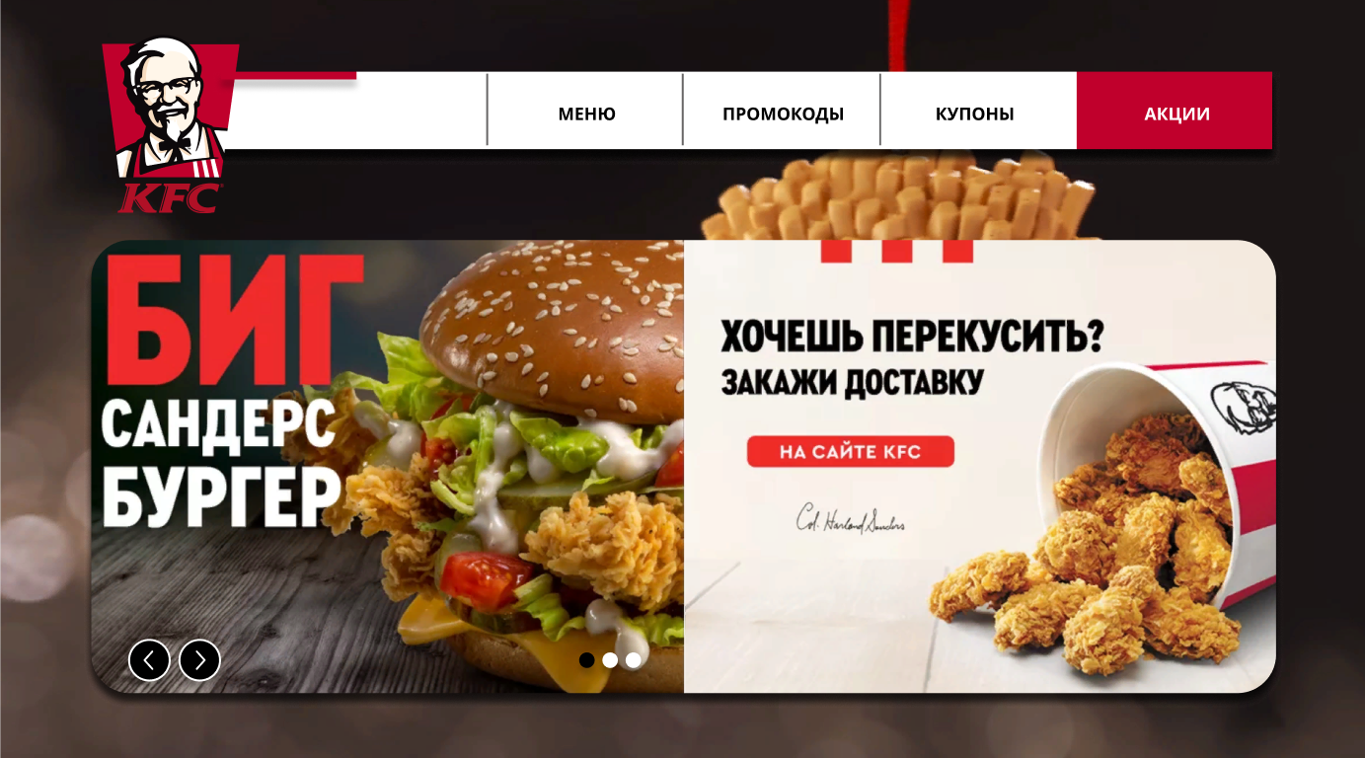
Главная
Лицо приложения откуда можно войти в систему заказов. При нажатии на кнопку “меню” сразу будете перенаправлены исходя из названия кнопки страницу.

Slide 5
Меню
После успешной авторизации, клиент попадает на страницу заказа блюд.
В левой части клиент может выбрать блюдо для заказа, после чего оно переносится в правую часть(заказы) где по желанию можно отменить(очистить) корзину выбранным покупателем заказ нажав на красный крестик.
Так же можно открыть полный список блюд и их стоимость нажав кнопку
“Полный список блюд” находящуюся под корзиной(заказ). Если вы уже определились с заказом то нажимаете “Оформить”, если заказ не выбран то произойдет ошибка где высветиться уведомление “Вы не выбрали заказ , а при выбранном заказе “Блюдо готово”.
Только повар и официант может удалять блюда из меню и добавлять новые из “полного списка”, то есть обновлять меню на день.

Slide 6
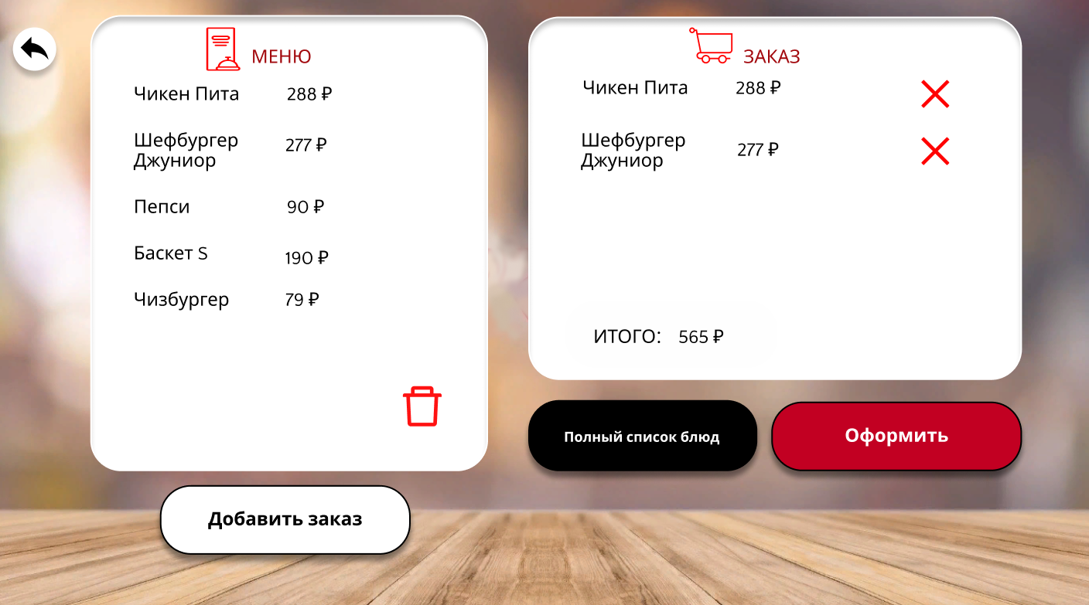

Slide 7
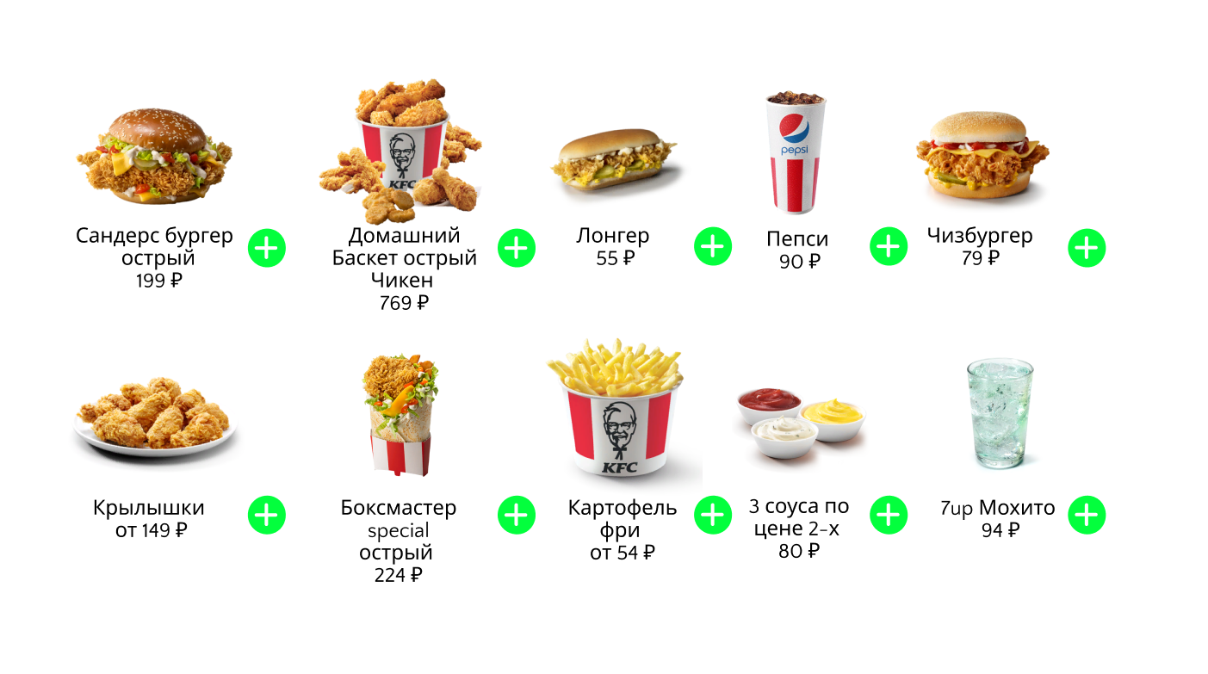
Полный список блюд
Отсюда повар и официант может добавить блюдо в главное меню нажав на зеленый плюсик.
Возможности клиента здесь просты:
проинформировать себя о полном ассортименте блюд ,которых нет в меню.

